Slide 1

Die Dresdner
Gemäldegalerie

Slide 2
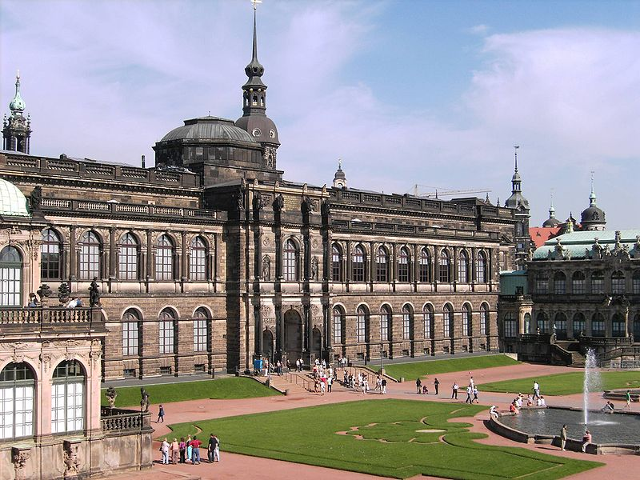
Die Dresdner Gemäldegalerie oder Gemäldegalerie Alte Meister in Dresden - die weltberühmte Sammlung von Gemälden aus der Renaissance bis zum Barock und Klassizismus.

Slide 3
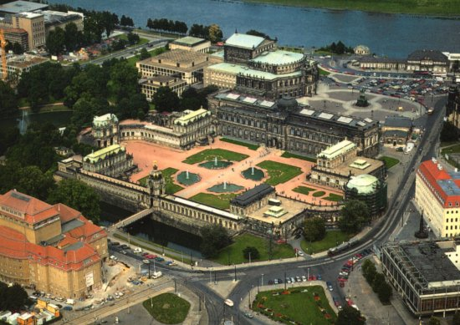
Der Grossteil der Sammlung wurde im 18. Jahrhundert unter Friedrich August I. und seinem Sohn und Nachfolger Friedrich August II. gekauft. Den Schwerpunkt der Sammlung bildeten italienische Gemälde der Hochrenaissance und des Barock. Im Jahre 1745 wurde dazu noch ein Hundert der besten Bilder aus der Sammlung des Herzogs von Modena angekauft.
Etwa ein Jahrhundert später wurde ein Neubau am Zwinger errichtet, der nach seinem Architekten Gottfried Semper Semperbau genannt wurde.
Das architektonische Ensemble des Zwinger

Slide 4
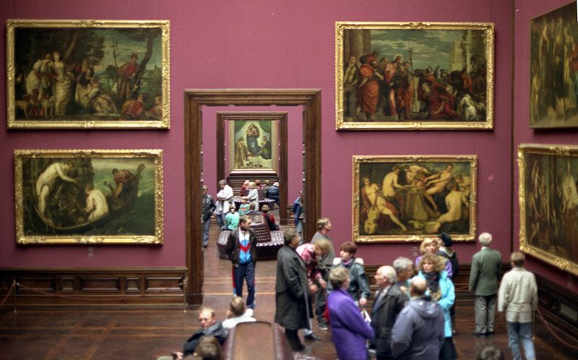
Innenansicht – im Hintergrund
"die Sixtinische Madonna"

Slide 5
Abteilungen der Galerie:
-Arras (oder Gobelinteppiche, Teppiche mit Figuren oder Ornamente).
-Pastels (der Zeichenstifte).
-Miniaturen.
-Abteilung für Malerei, die so genannten alten Meister in Westeuropa.

Slide 6
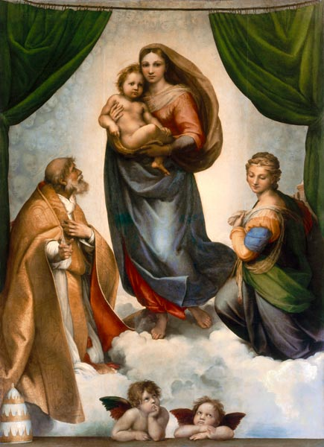
Perle der Dresdner Sammlung von Kunstwerken ist die "Sixtinische Madonna" von Raffael Santi.

Slide 7
Bekannte Werke

Slide 8
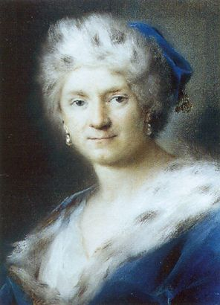
Rosalba Karriere. "Selbstbildnis als Allegorie des Winters."

Slide 9
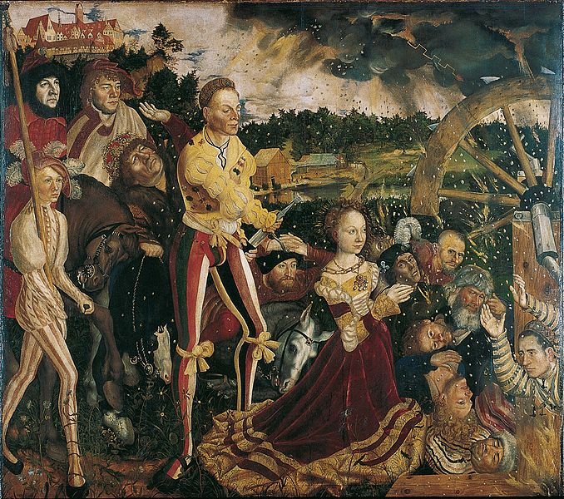
Lucas Cranach d. Ä. "Altar der heiligen Katharina", ein zentraler Teil

Slide 10
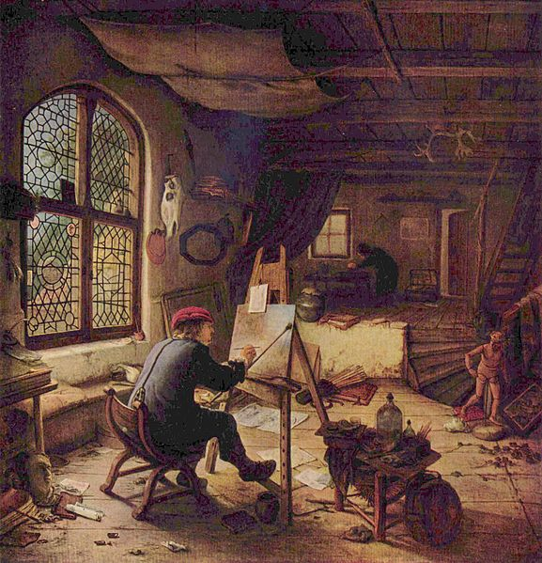
Adrian van Ostade.
" Die Werkstatt den Künstler " . 1663.

Slide 11
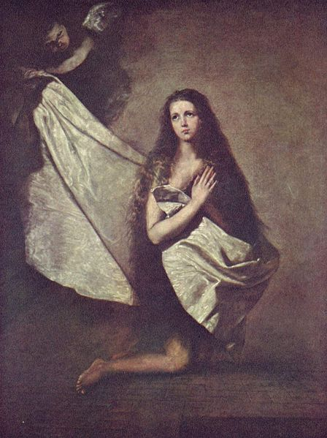
Jose de Ribera.
"St. Inessa im Gefängnis ", 1641.

Slide 12
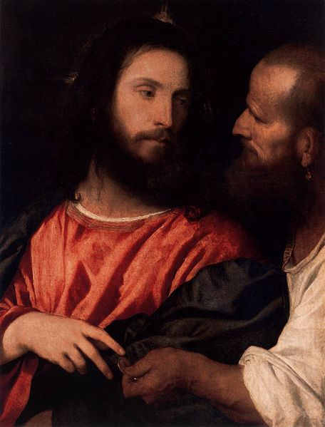
Tizian." Der Zinsgroschen "

Slide 13
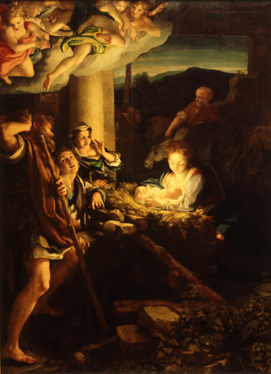
Correggio."Die Heilige Nacht "

Slide 14
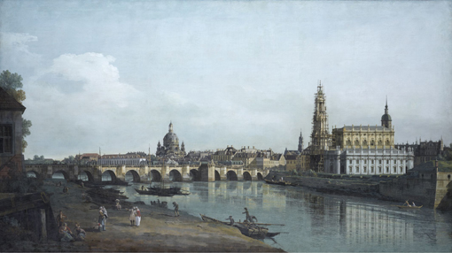
Canaletto.
"Dresden vom rechten Elbufer unterhalb der Augustusbrücke"

Slide 15
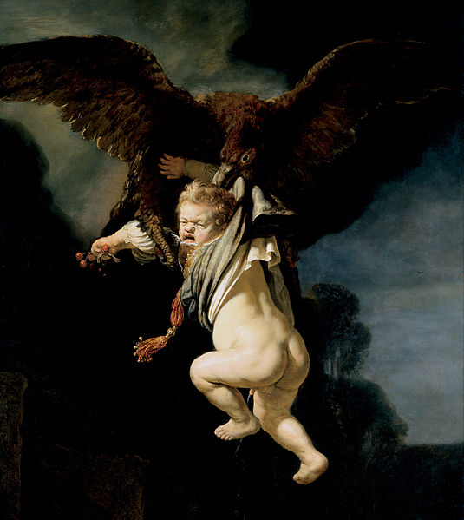
Rembrandt.
" Ganymed in den Fängen des Adlers "

